Slide 1
การใช้งาน Google Apps เพื่อการบริหารจัดการเอกสาร
Google Form, Google Sheet, Google Calendar, Google Drive

Slide 2
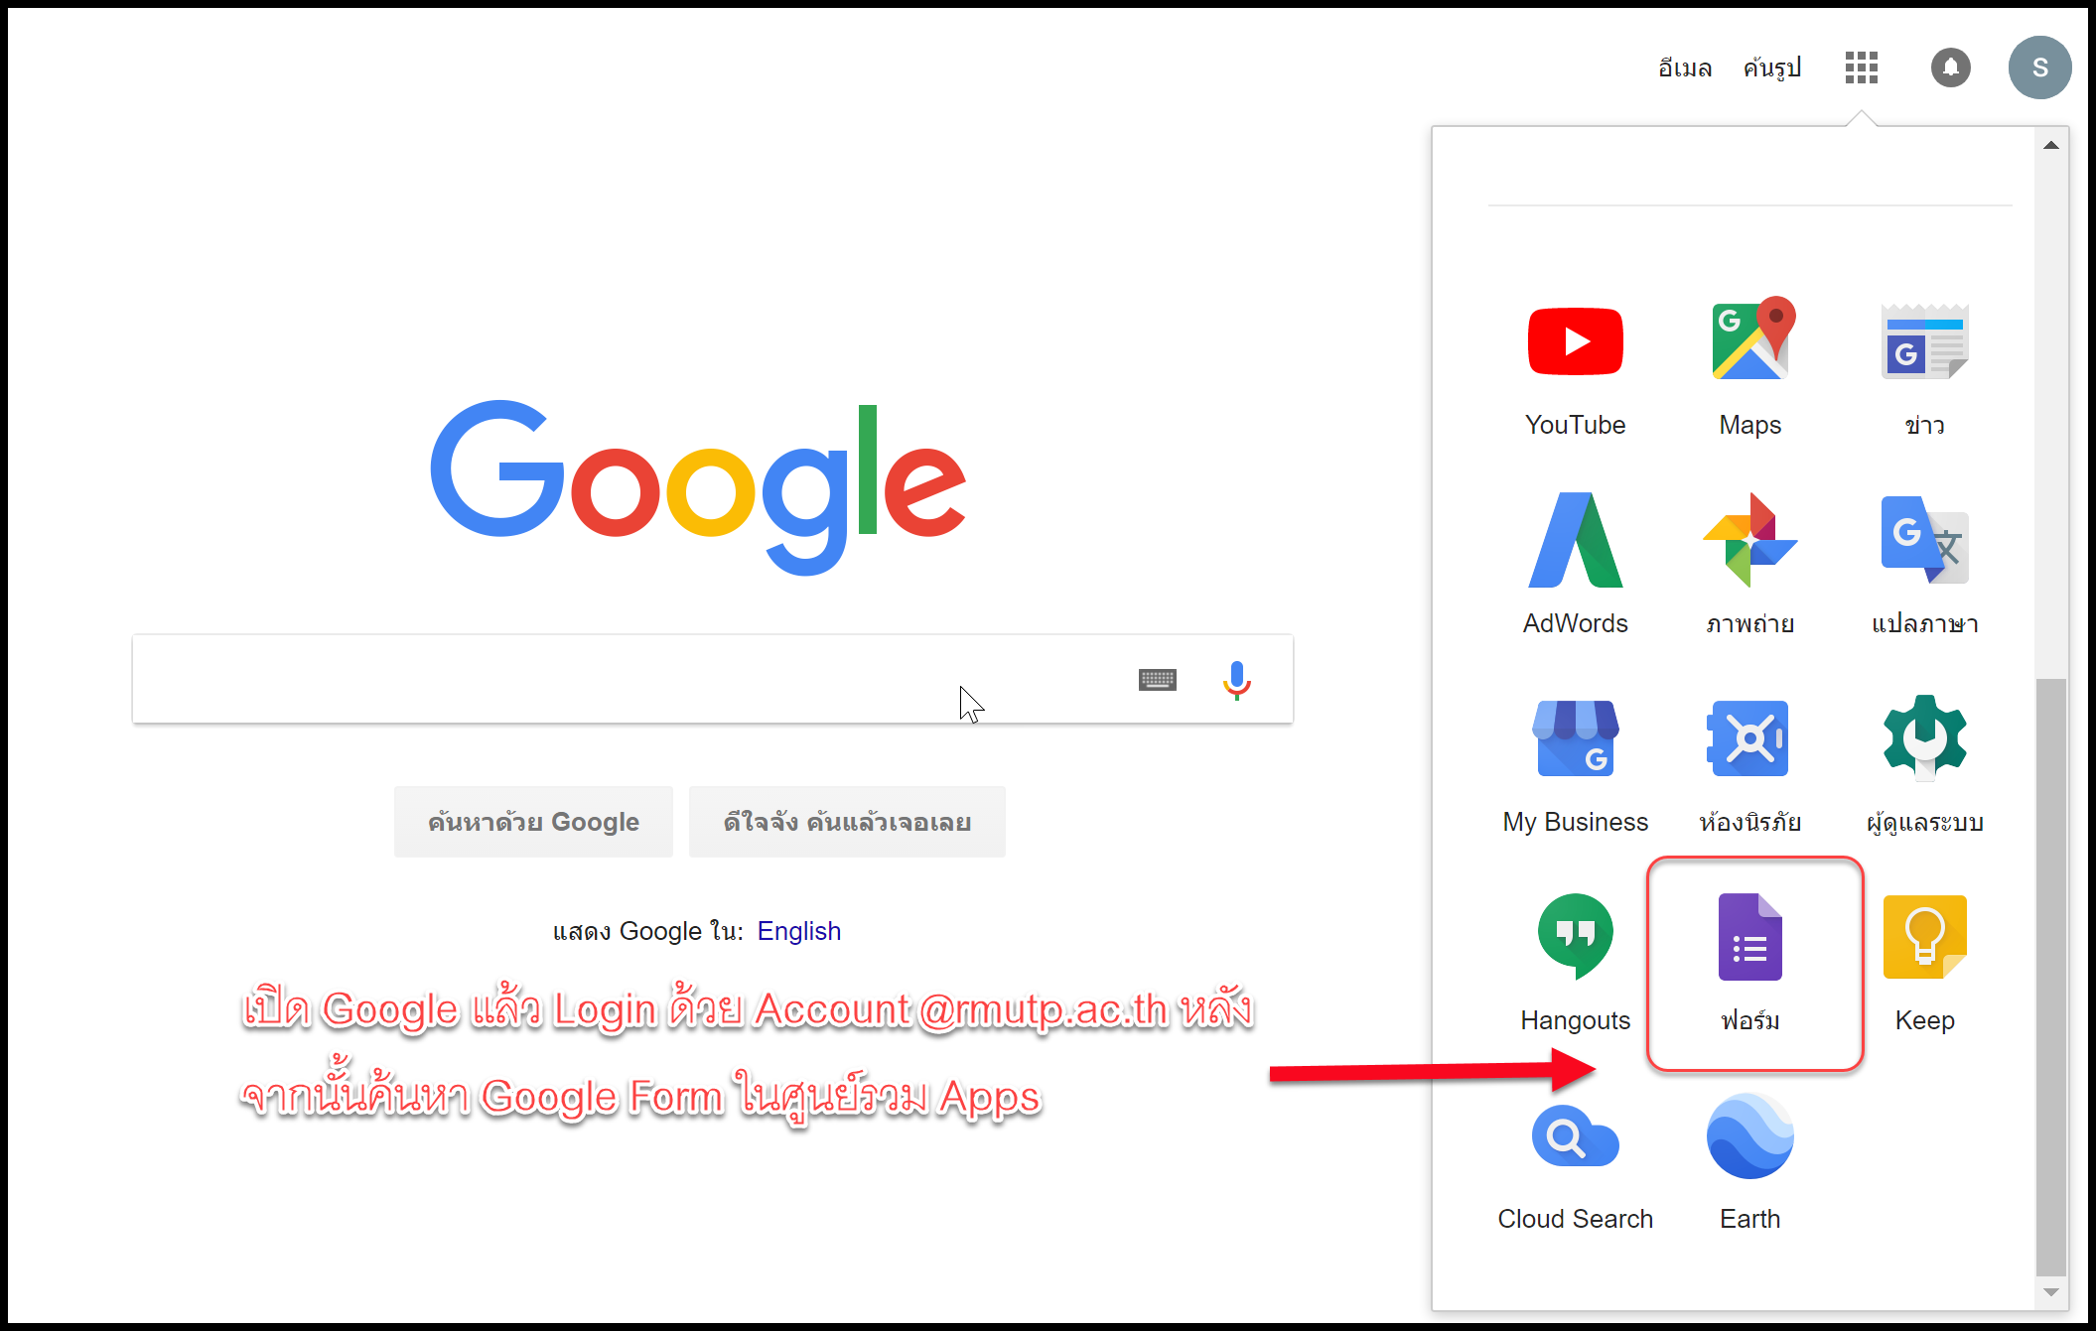
Google Form

Slide 3
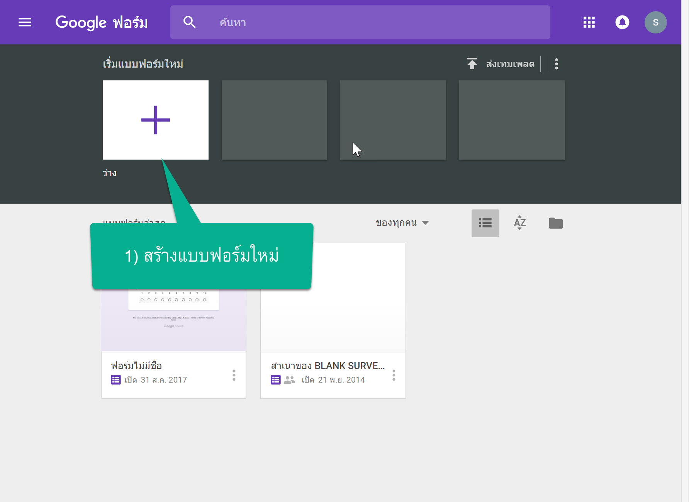
Google Form

Slide 4
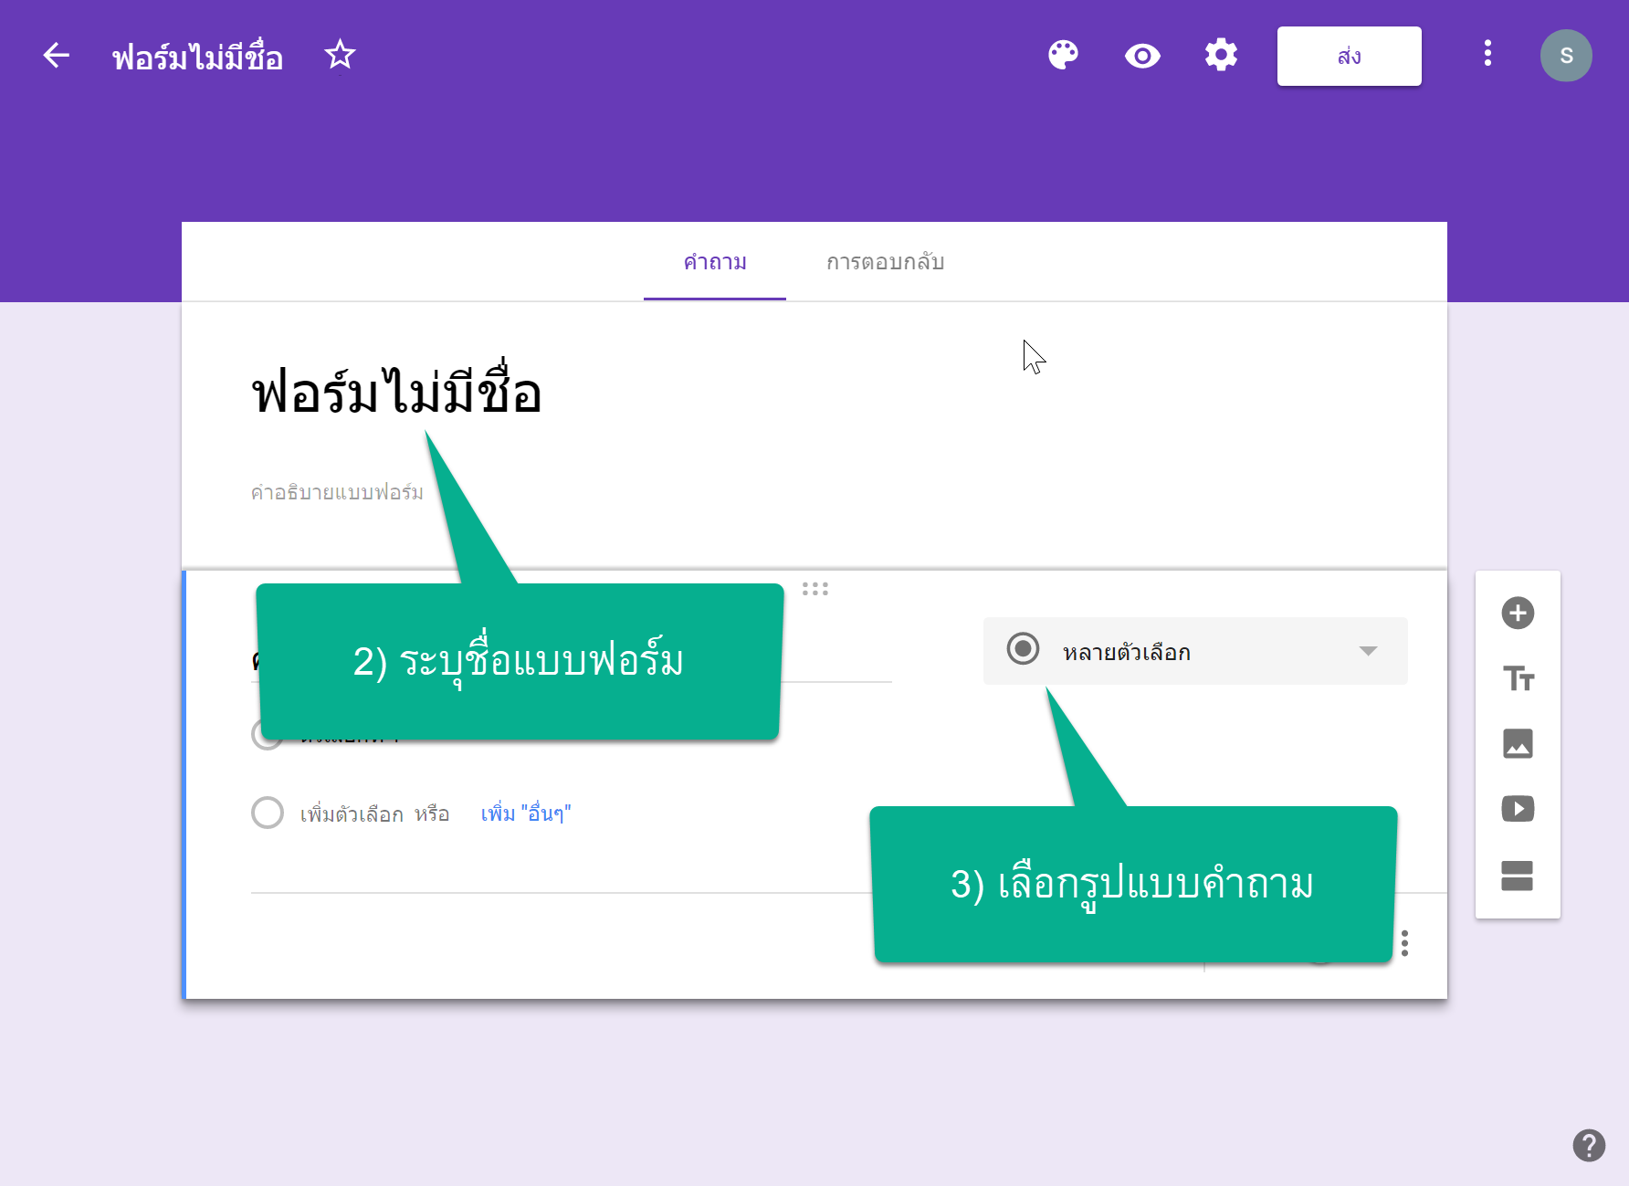

Slide 5
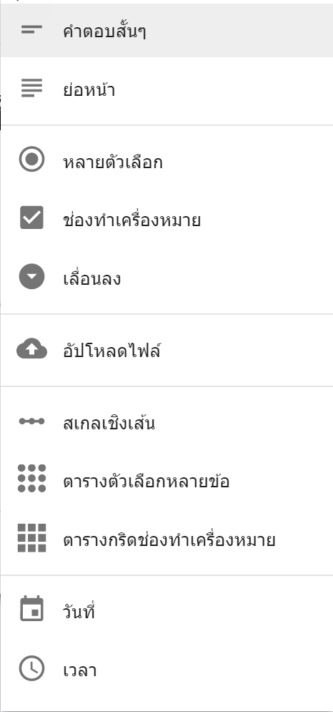
คำตอบแบบสั้นๆ จะเป็นข้อมูลที่ต้องการให้ตอบแค่บรรทัดเดียว เช่น ชื่อ,นามสกุล
copy คำถาม
ลบ
บังคับกรอก
ส่วนจัดการคำถาม

Slide 6
ย่อหน้า เป็นคำตอบที่ให้ผู้ตอบ สามารถตอบได้หลายบรรทัดเช่น ข้อมูลที่อยู่ ที่ติดต่อ

Slide 7
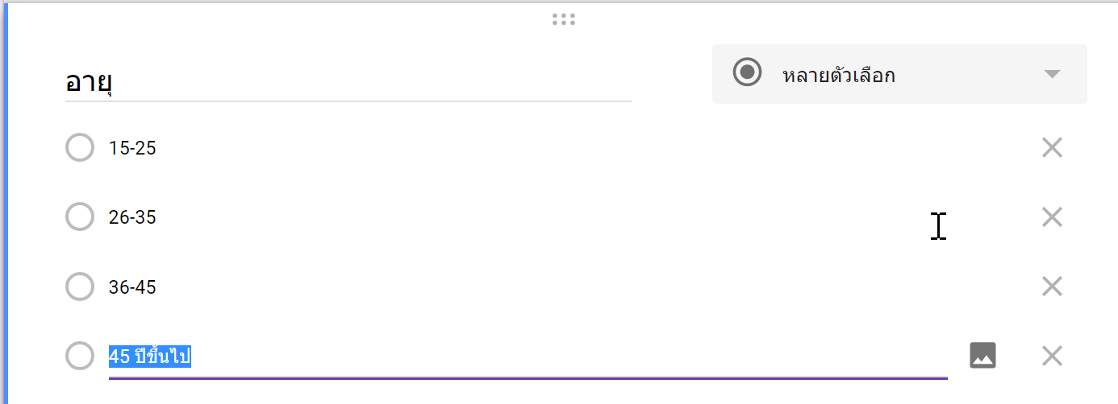
หลายตัวเลือก เป็นคำถามแบบช้อย มีให้เลือกตอบเช่น ช่วงอายุ , การศึกษา
สามารถเพิ่มรูปภาพเพื่อประกอบการเลือกได้

Slide 8
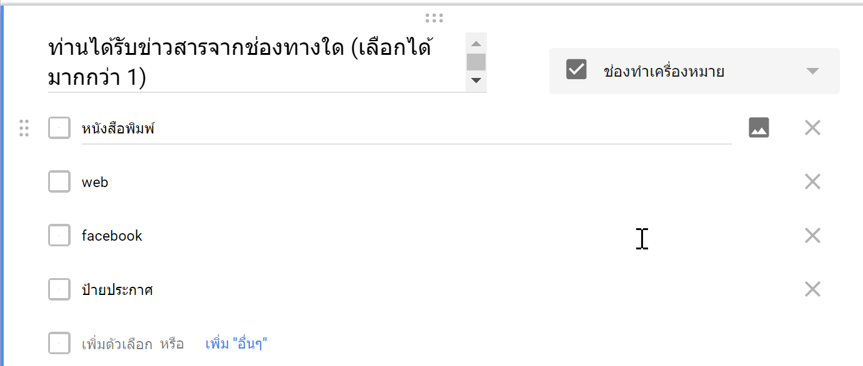
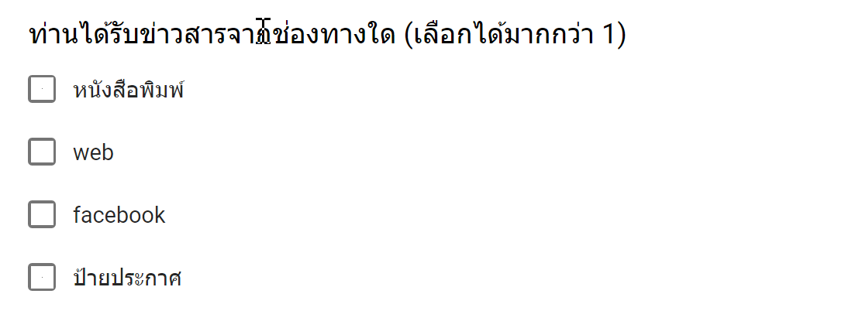
ช่องทำเครื่องหมาย เป็นตัวเลือกที่เลือกได้มากกว่า 1 คำตอบ

Slide 9
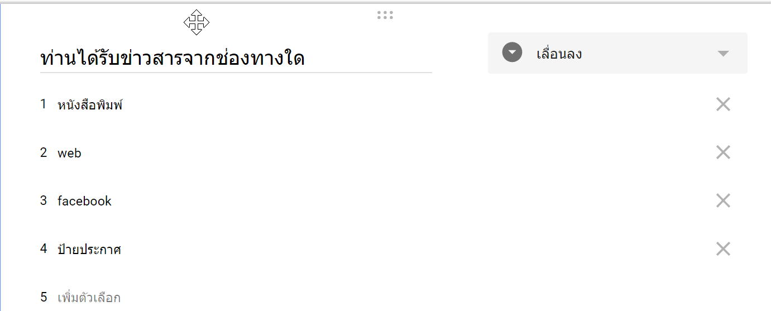
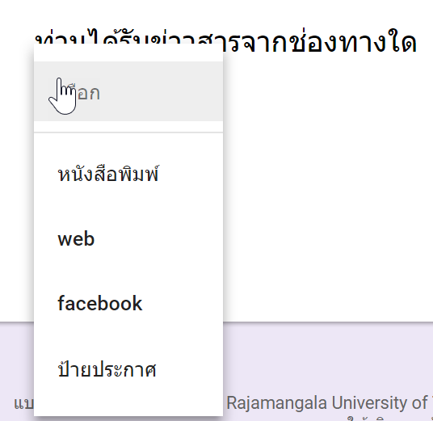
เลื่อนลง จะเป็นการแสดงแบบตัวเลือกในกล่องข้อความที่ต้องเลือกเพียง 1 คำตอบ

Slide 10
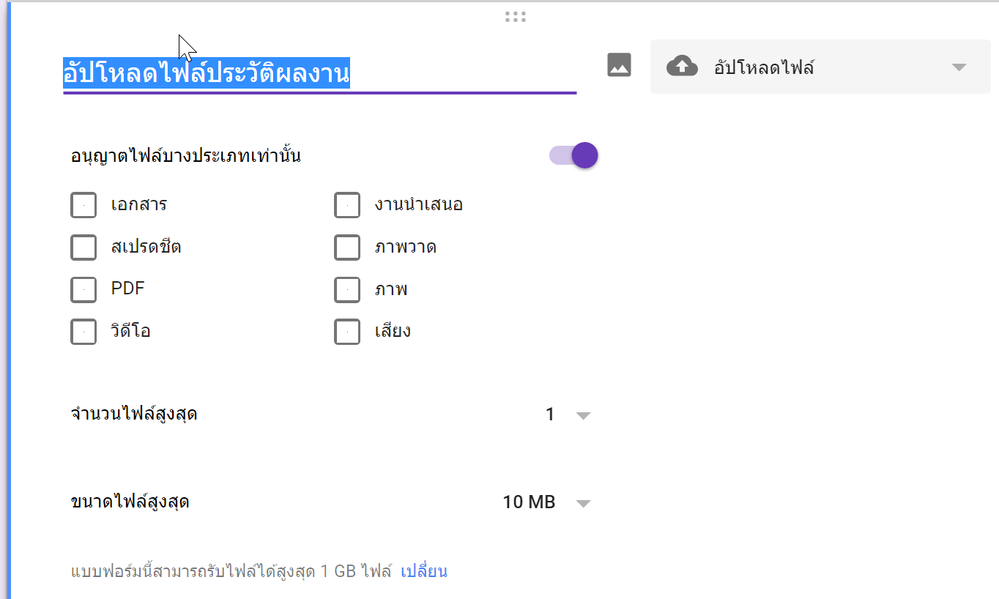
อัปโหลดไฟล์ เป็นให้ผู้ตอบแบบสอบถามสามารถอัพโหลดไฟล์ ไปยัง Google Drive ของผู้เป็นเจ้าของแบบสอบถามได้ และสามารถระบุประเภทไฟล์ที่ต้องการได้

Slide 11
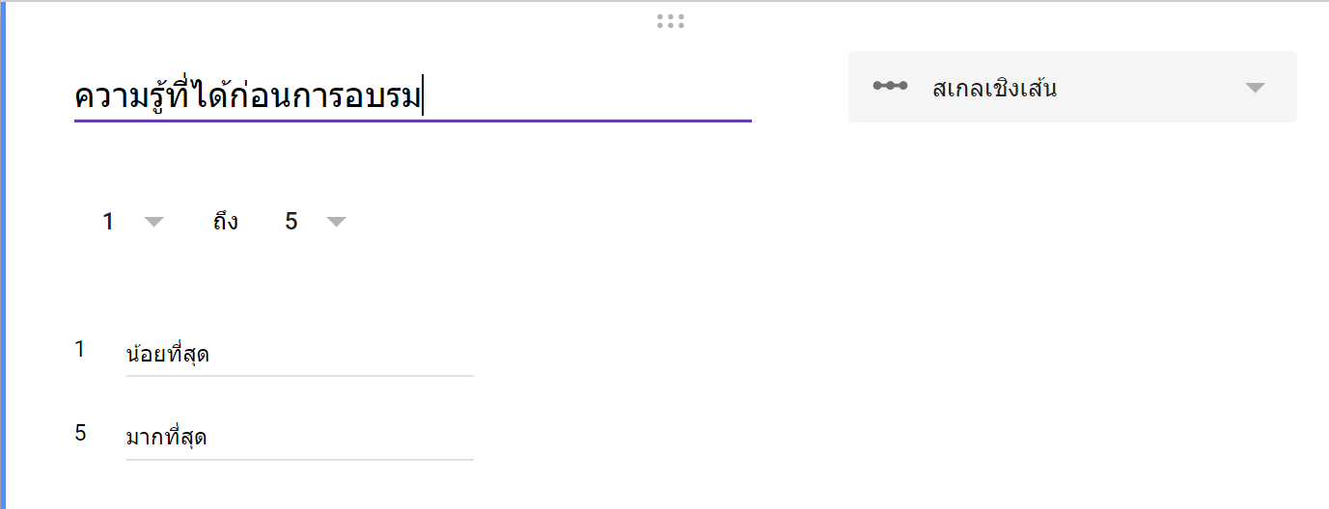
สเกลเชิงเส้น เป็นการแสดงคำตอบให้เลือกเป็นลักษณะ น้อยไปมาก

Slide 12
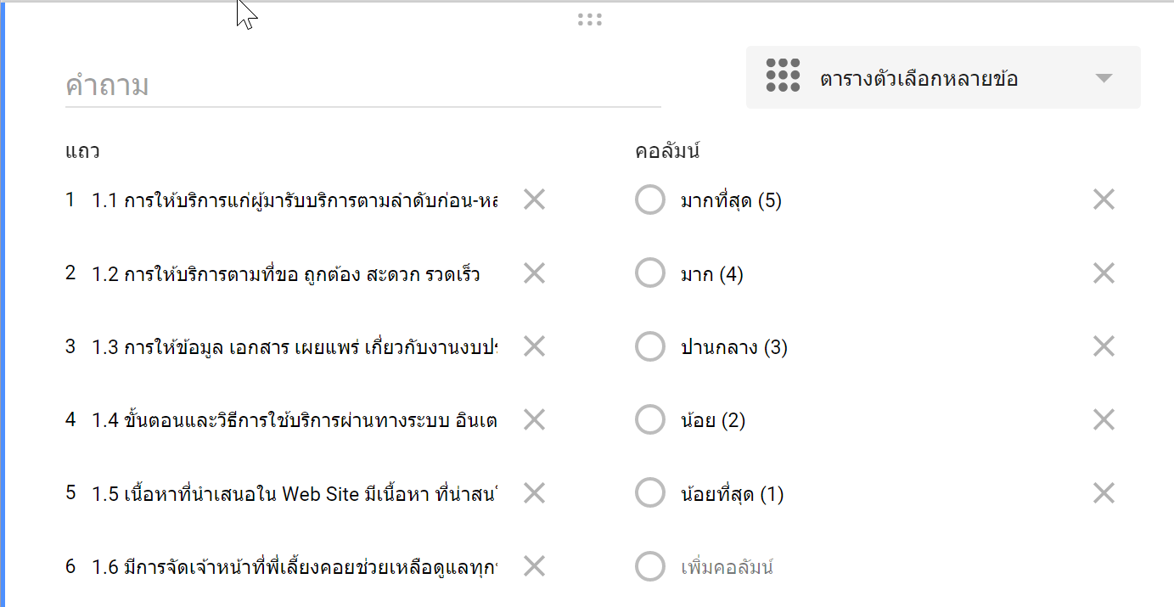
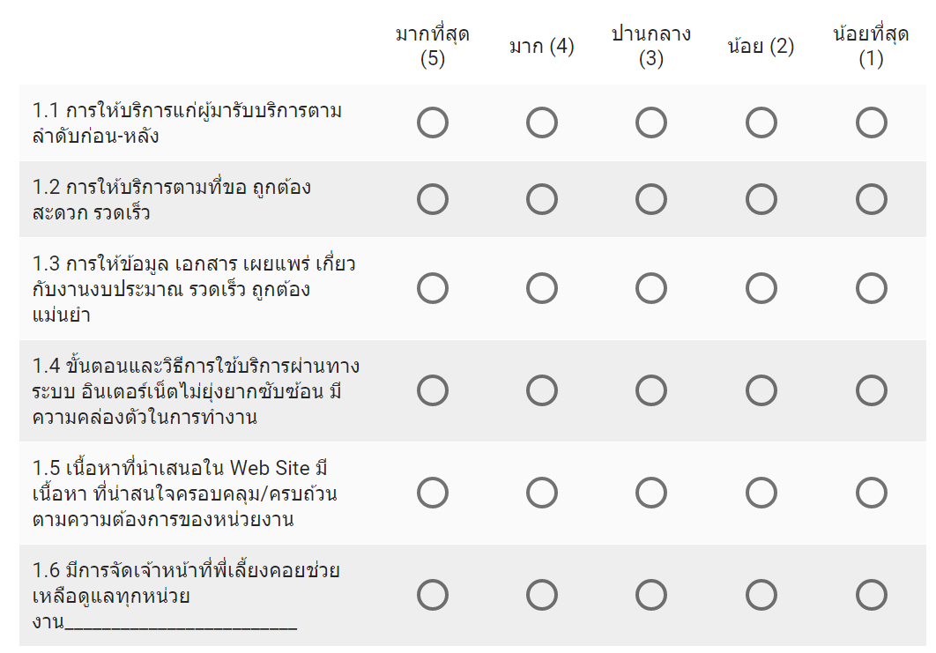
ตารางตัวเลือกหลายข้อ จะมีคำถามอยู่ส่วน แถว และมีคอลัมน์ เป็นคำตอบ

Slide 13
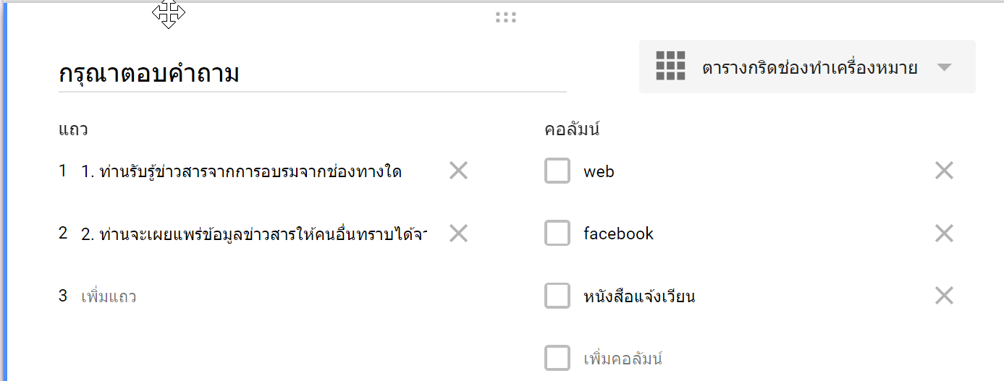
ตารางตัวเลือกหลายข้อ จะมีคำถามอยู่ส่วน แถว และมีคอลัมน์ เป็นคำตอบ

Slide 14
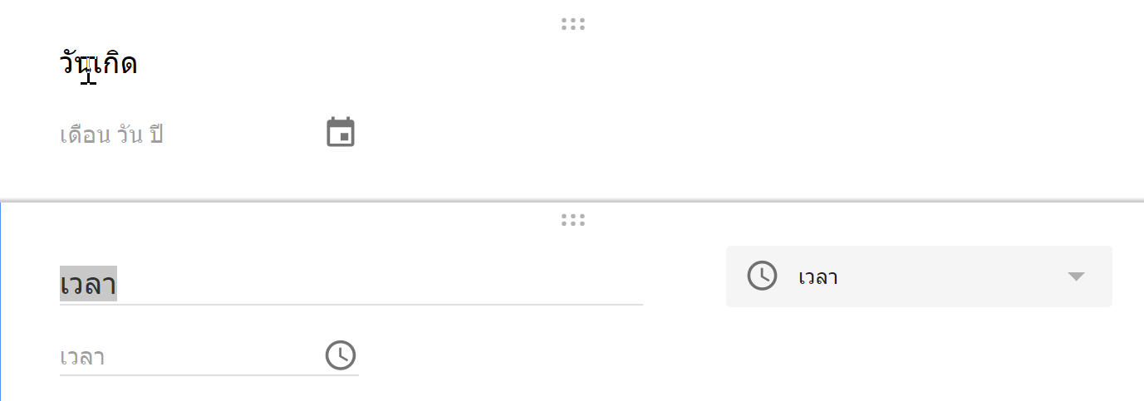
ตารางตัวเลือกหลายข้อ จะมีคำถามอยู่ส่วน แถว และมีคอลัมน์ เป็นคำตอบ

Slide 15
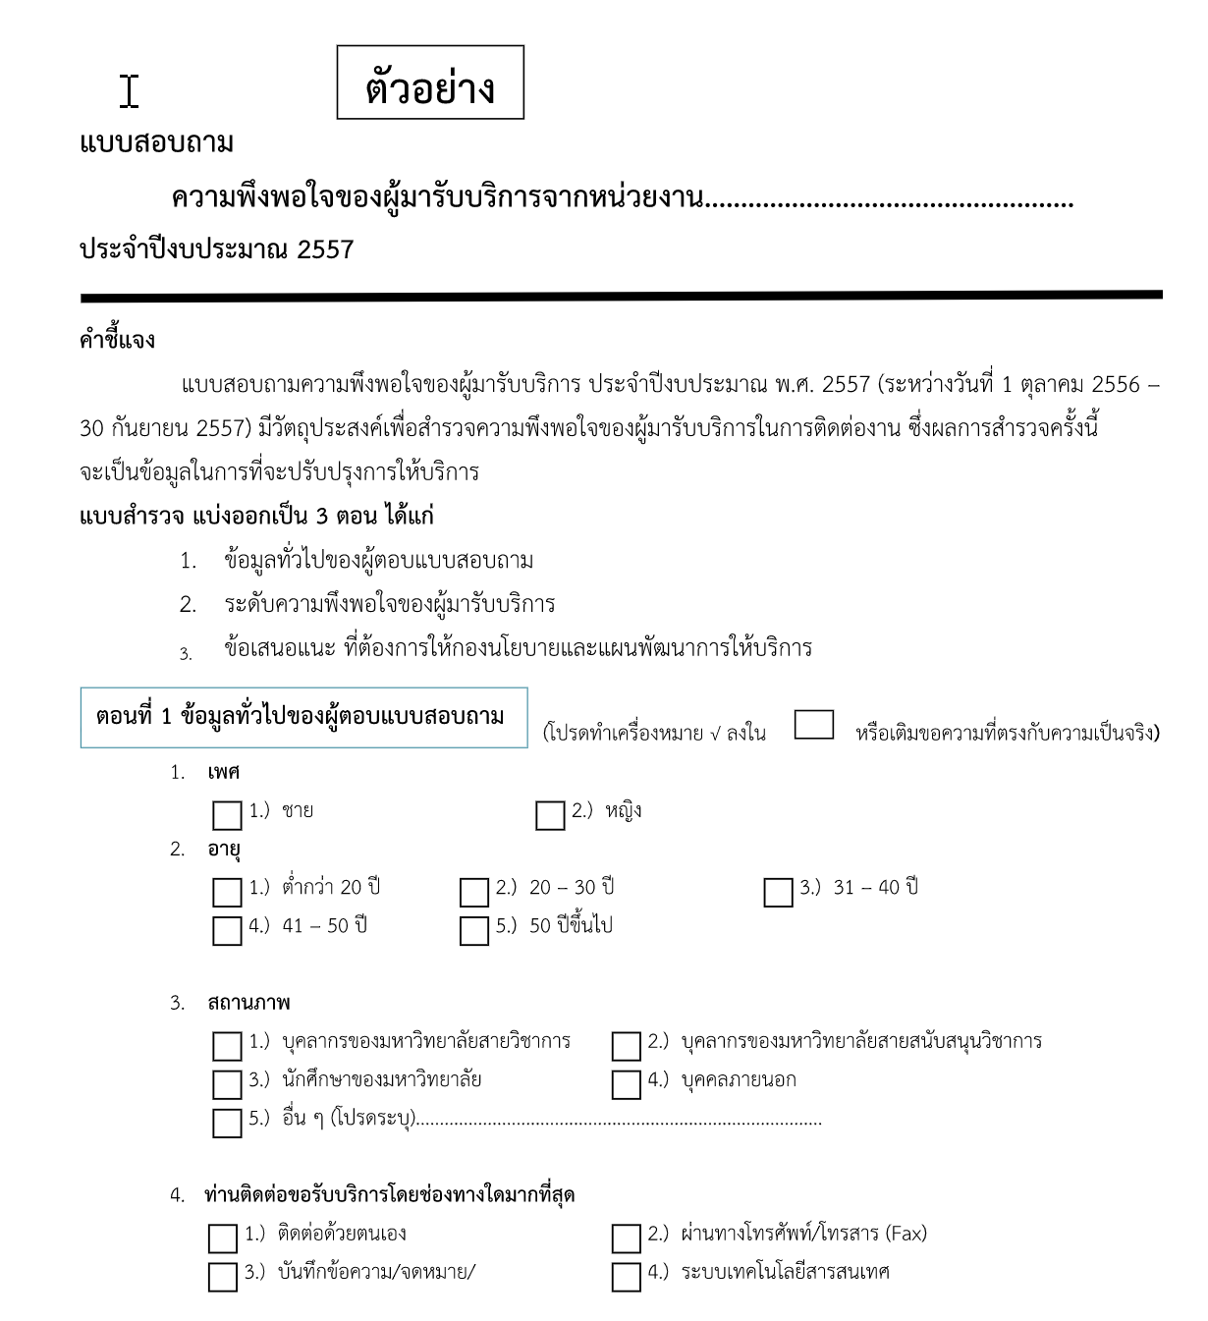
LAB 1 ให้ทำแบบสอบถาม
เปิด Browser มาแล้วพิมพ์ http://gg.gg/6x8z7

Slide 16
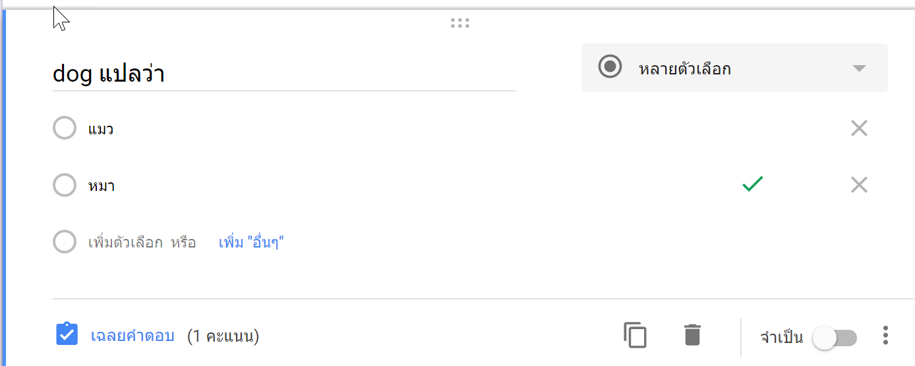
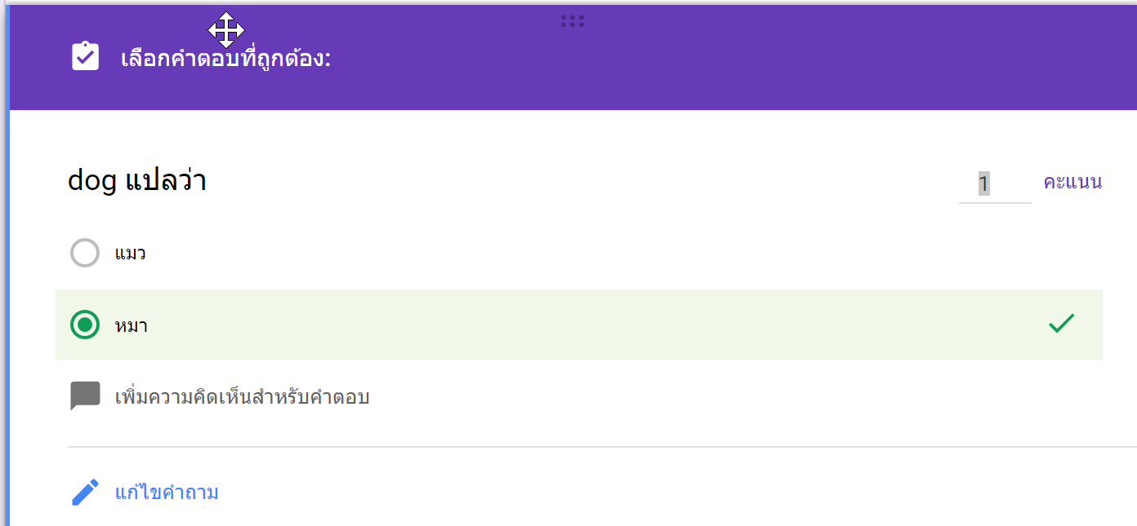
ทำแบบสอบถามที่สามารถให้คะแนนได้
กำหนดแบบคำถามให้มีคำเฉลย โดยใช้ คำถามแบบตัวเลือกหลายข้อ และกำหนดเฉลยคำตอบ (ต้องตั้งค่า Setting เป็นแบบทดสอบ)

Slide 17
LAB 2 ให้ทำแบบคำถาม
เปิด Browser มาแล้วพิมพ์ http://gg.gg/6xcw7
จะพบเอกสารที่มีคำถามด้านใน 10 ข้อ ให้สร้างแบบฟอร์มคำถาม โดยด้านบนจะต้องให้ผู้ตอบ กรอกชื่อ นามสกุลของตัวเอง ตำแหน่งงาน และหน่วยงานลงไปในฟอร์ม หลังจากนั้นให้ใส่คำถามทั้ง 10 คำถามลงในแบบฟอร์ม

Slide 18
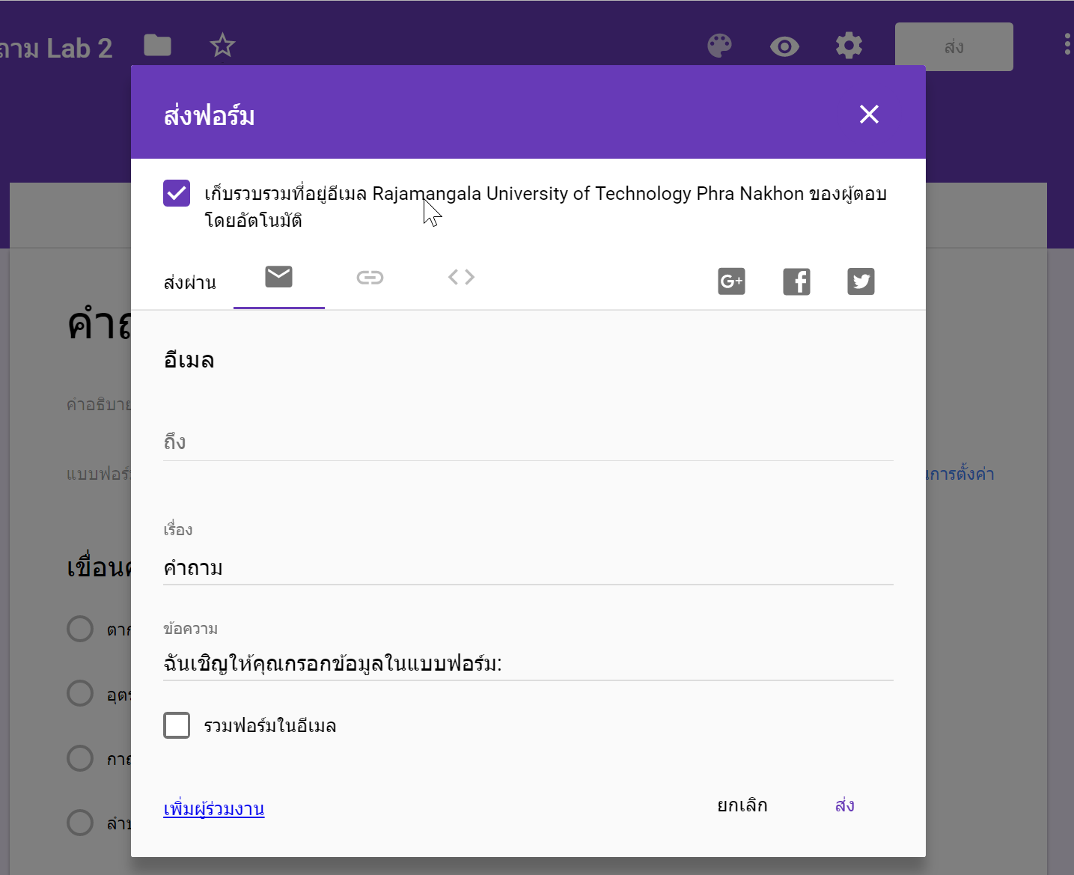
การส่งแบบสอบถาม หรือแบบคำถาม สามารถกด ปุ่มส่ง (ขวาบนของแบบฟอร์ม)
การส่งสามารถทำได้ 3 วิธีคือ Email,Link,แปะ Code หน้าเพจ เพื่อให้ผู้ตอบแบบสอบถามสามารถเข้ามาร่วมตอบได้ทันที

Slide 19
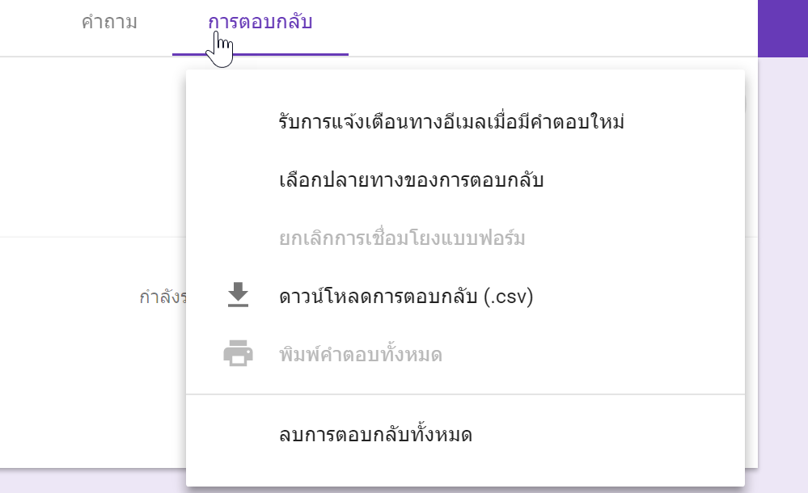
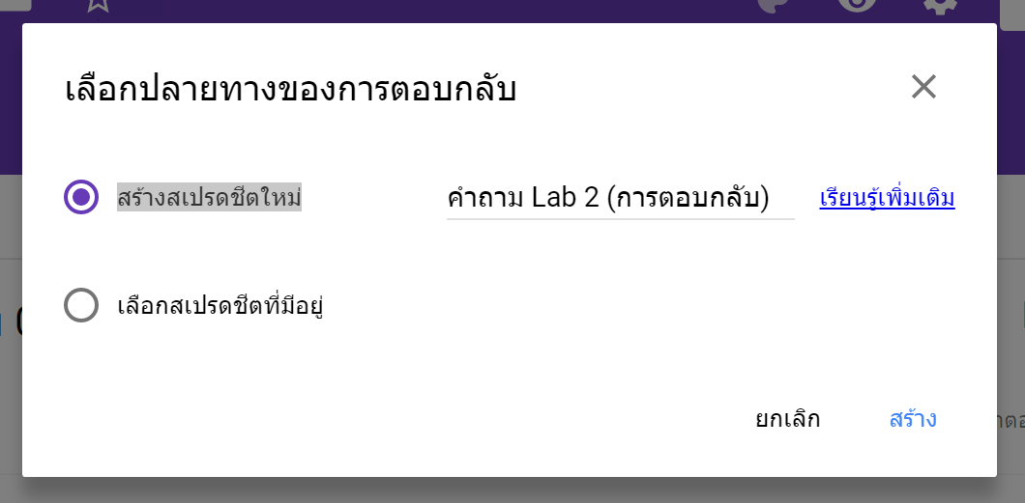
การตรวจคำตอบที่ง่ายสุดจะต้องให้คำตอบไปอยู่ในรูปแบบ Spread Sheet ก่อน (ใช้สำหรับตรวจคำถามของ Lab 2)
เลือก การตอบกลับ
เลือก … ด้านขวาเพื่อเลือกคำสั่งเพิ่มเติม
เลือกปลายทางการตอบกลับ
สร้างสเปรดชีตใหม่ และกด สร้าง

Slide 20
เมื่อมีการตอบแบบสอบถาม ระบบจะเก็บข้อมูลคำตอบไว้ใน Google Drive ในรูปแบบ Spread Sheet

Slide 21
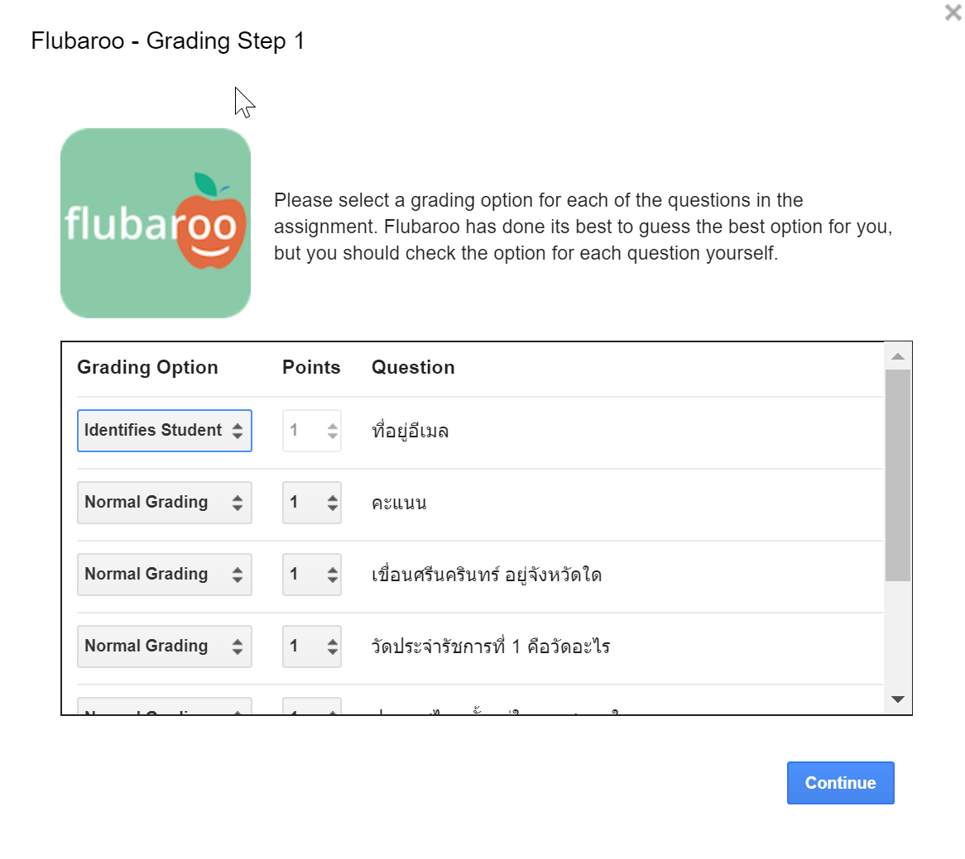
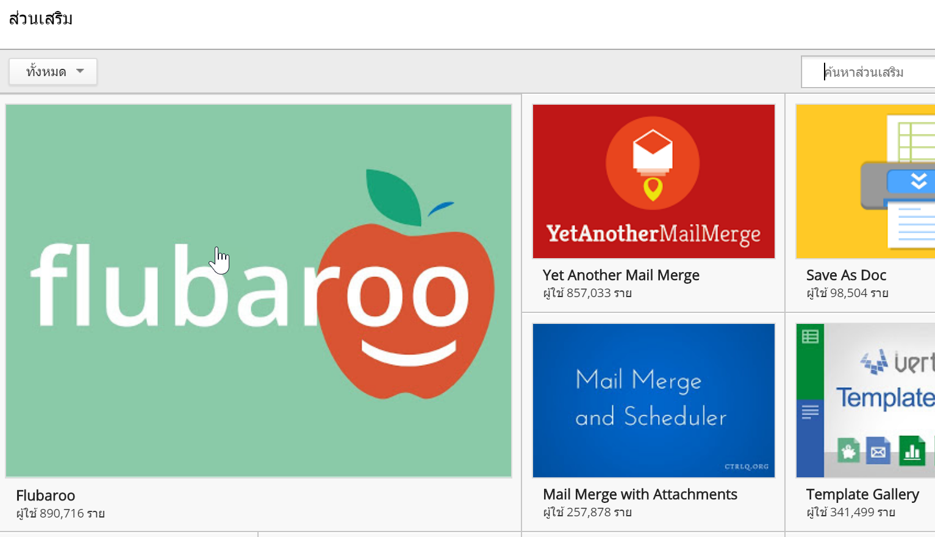
ตรวจข้อสอบคำตอบโดยใช้ Flubaroo (ใช้สำหรับตรวจคำถามของ Lab 2)
เปิดดูคำตอบที่เก็บจากคำถาม ที่สร้างขึ้นด้วย Spread Sheet
เลือก เมนู ส่วนเสริม และเลือก ดาวนโหลดส่วนเสริม
ค้นหาคำว่า Flubaroo และทำการติดตั้ง โดยกดปุ่ม + ฟรี และเลือก Account ของเราพร้อมทั้งอนุญาตการเข้าถึงแบบฟอร์ม
หลังจากนั้นเลือก ส่วนเสริมอีกรอบ และเลือก Flubaroo
เลือก Grade Assigement (ตรงนี้ต้องระวังอย่างน้อยต้องมีคนตอบแบบสอบถามสองคน คือคนทำต้องทำตัวอย่างที่ถูกไว้ 1 รอบ และให้คนอื่นทดสอบเข้ามาอีก 1 รอบ เพื่อให้มีข้อมูลเปรียบเทียบ)
ต้องระบุว่าข้อมูลตรงไหนเป็นส่วนที่ระบุตัวตนจะไม่คิดคะแนน หรือส่วนไหนคิดคะแนน
* ที่อยู่อีเมล ถูกกำหนดให้ไม่ต้องคิดคะแนน เพราะเอาไว้ยืนยันตัวตน

Slide 22
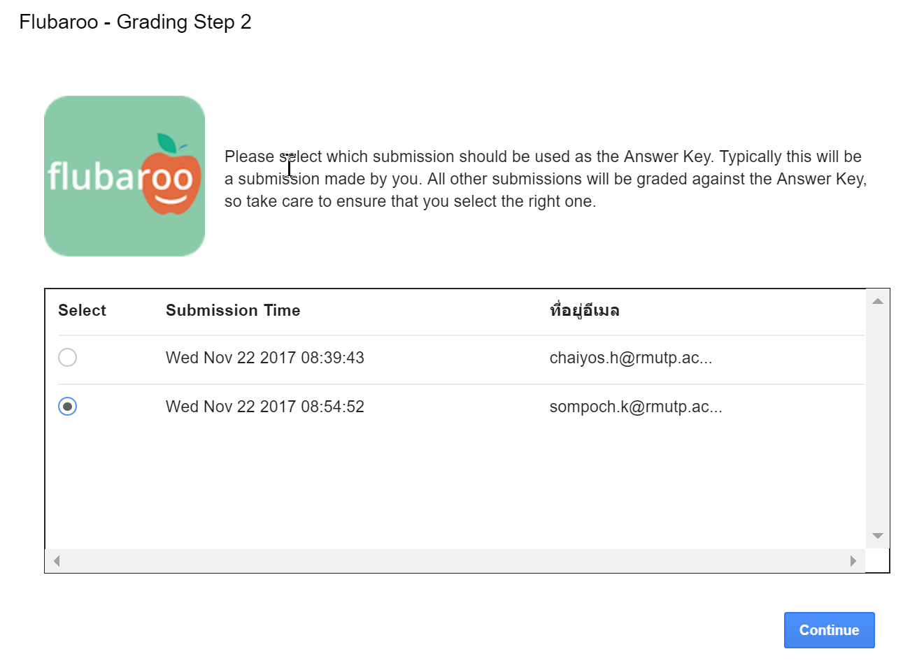
ตรวจข้อสอบคำตอบโดยใช้ Flubaroo (ใช้สำหรับตรวจคำถามของ Lab 2) (ต่อ)
เลือกแบบสอบถามที่จะใช้เป็น แบบที่ถูกต้องเพื่อใช้คิดเกรดการประเมิน
* เป็นการเลือกกระดาษคำตอบที่จะใช้เป็นเกณฑ์สำหรับให้คะแนน

Slide 23
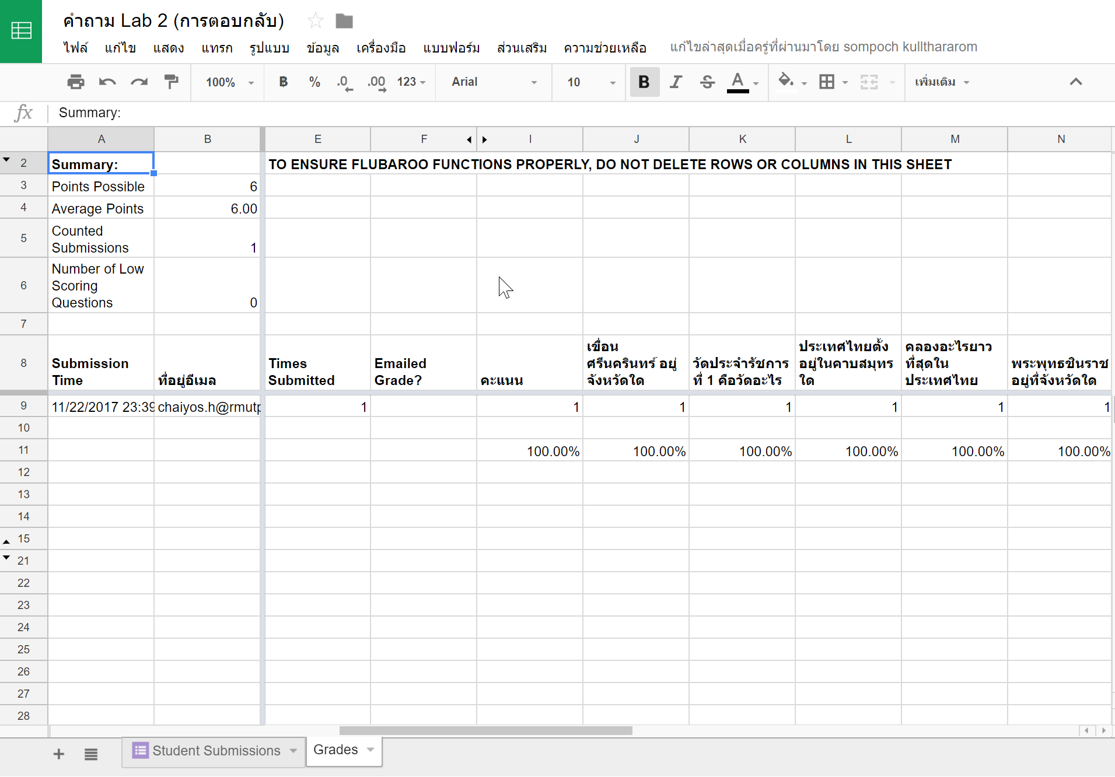
ตรวจข้อสอบคำตอบโดยใช้ Flubaroo (ใช้สำหรับตรวจคำถามของ Lab 2) (ต่อ)
Flubaroo จะทำการตรวจและประเมินให้ว่าข้อไหน มีอัตราการตอบผิดตอบถูกกี่ % เพื่อสามารถแยกความยากง่ายของคำถามได้

Slide 24
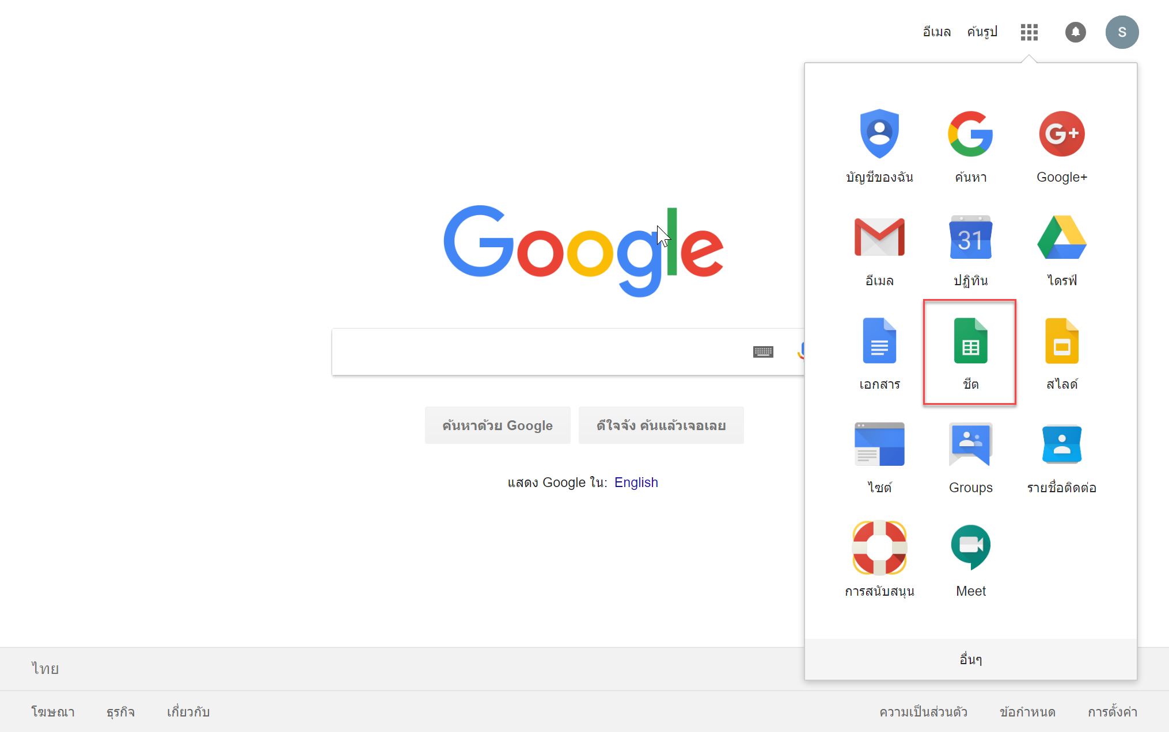
Google Sheet

Slide 25
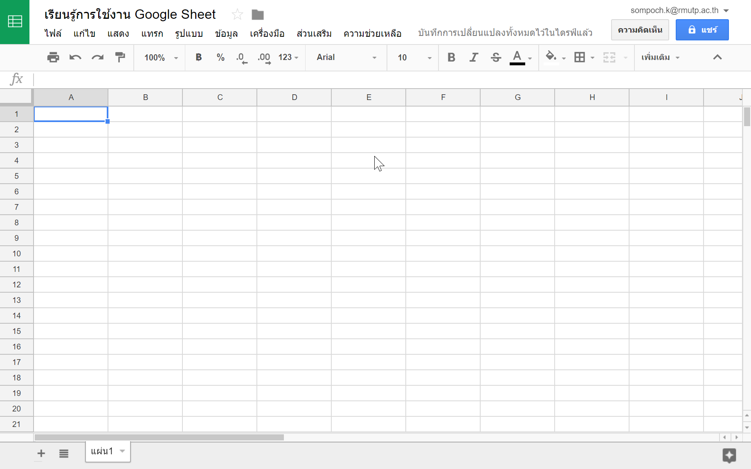
Google Sheet หรือ Spread sheet
จะมีลักษณะที่เหมือน กับโปรแกรม Microsoft Excel โดยที่คุณสมบัติที่โดดเด่นคือการแชร์การทำงานร่วมกันแบบ Real Time โดยสามารถทำงานร่วมกันได้

Slide 26
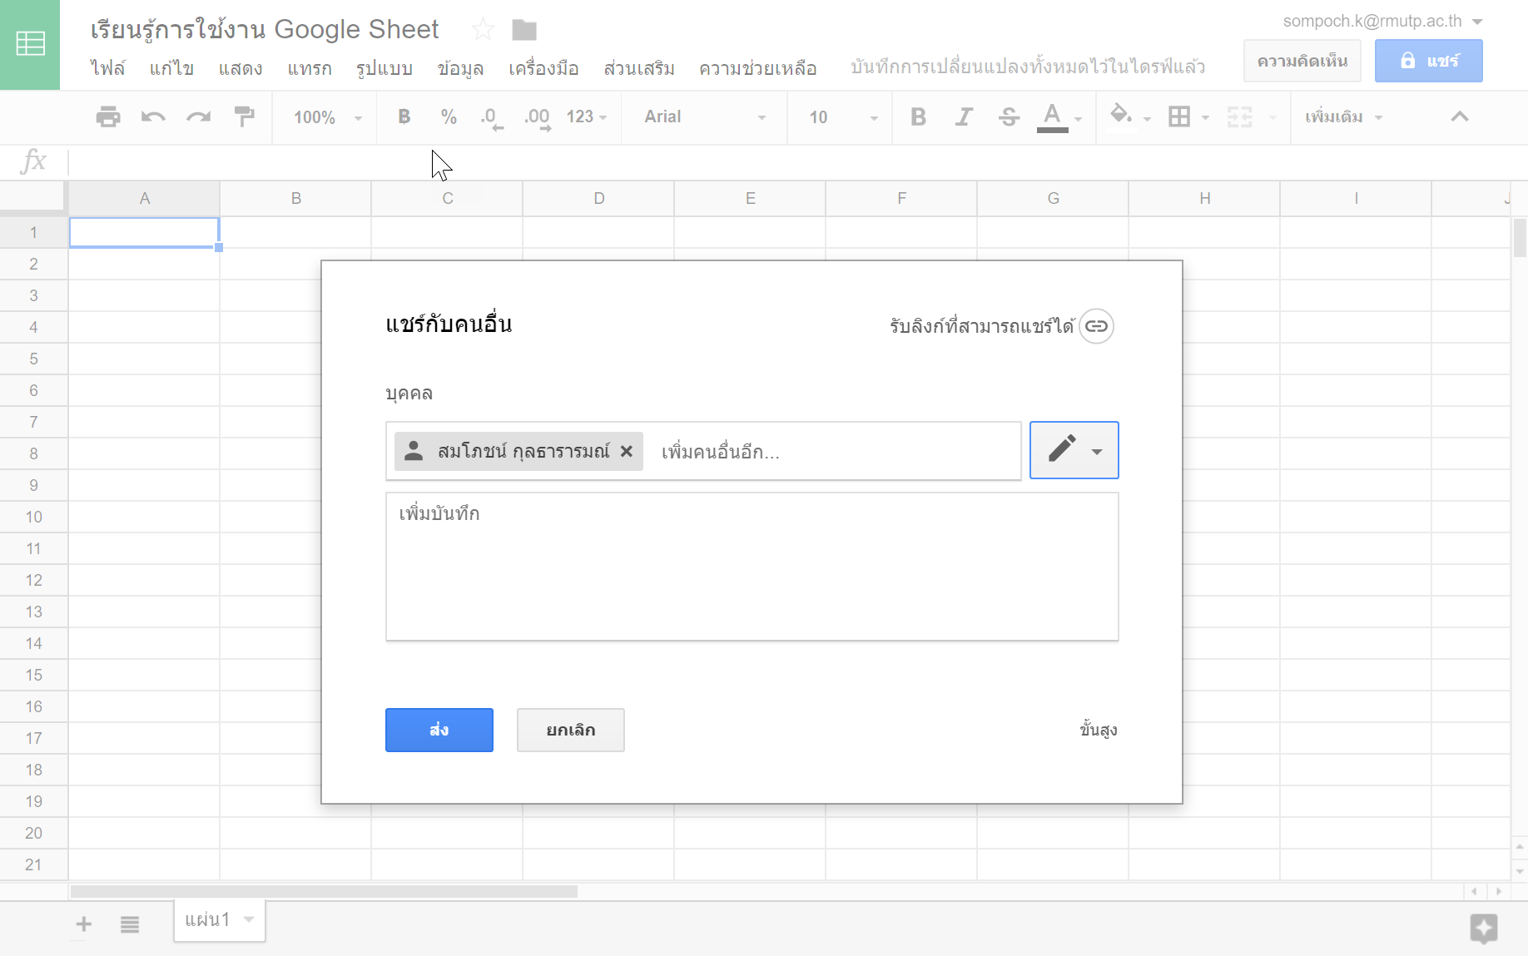
Google Sheet หรือ Spread sheet
นอกจากนี้ยังสามารถนำไฟล์ จาก Microsoft Excel ขึ้นมาเพื่อใช้คุณสมบัติการทำงานร่วมกันได้ด้วยโดยการแชร์ การใช้งานร่วมกัน

Slide 27
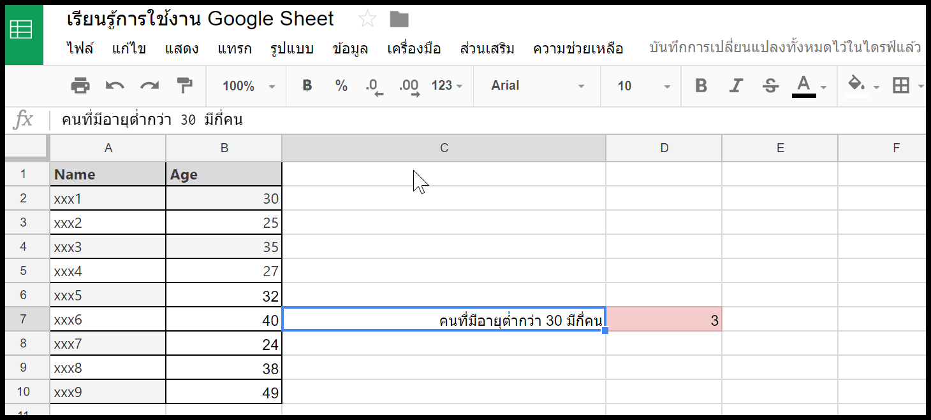
การใส่สูตรคำนวณ countIf นับจำนวนครั้งที่ค่าใดๆ เกิดขึ้น เช่นต้องการทราบข้อมูลอายุของบุคลากรที่มีอายุน้อยกว่า 30 ว่ามีกี่คน

Slide 28
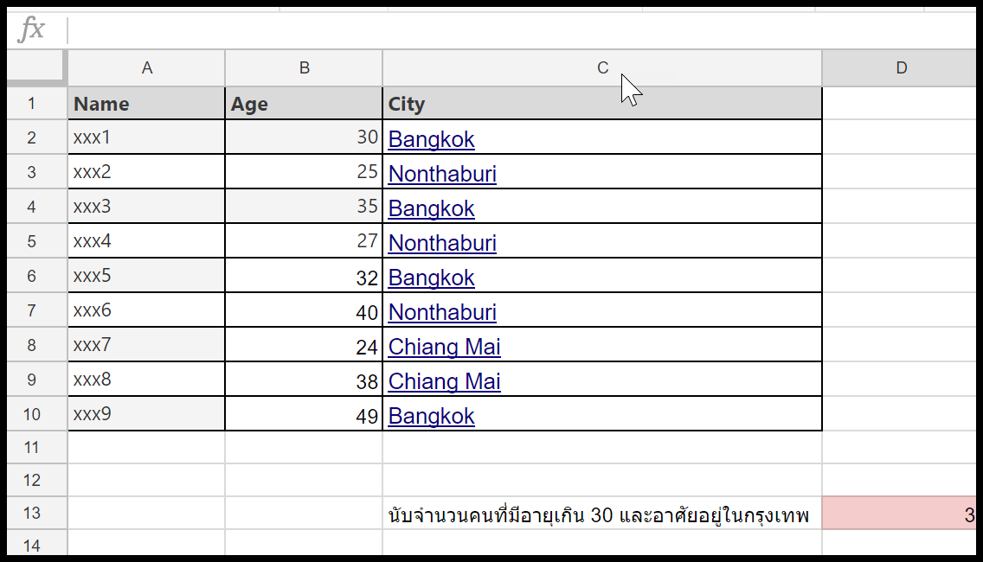
การใส่สูตรคำนวณ countIfS นับจำนวนครั้งที่ค่าใดๆ เกิดขึ้น และมีมากกว่าหนึ่งเงื่อนไข

Slide 29
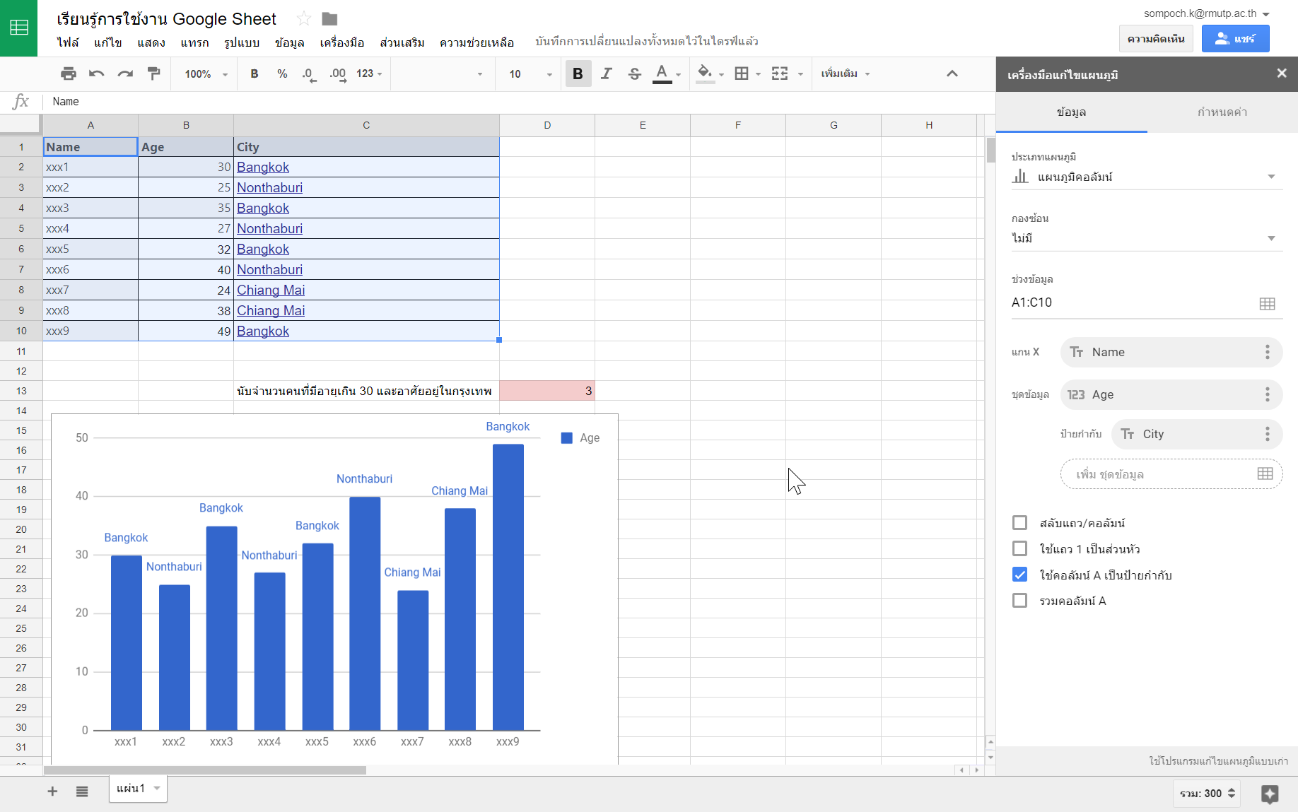
การแทรกแผนภูมิ เลือกแถวและคอลัมน์ที่ต้องการทำแผนภูมิก่อนแล้วเลือกแทรกหลังจากนั้นเลือกแผนภูมิระบบจะทำแผนภูมิให้อัตโนมัติ

Slide 30
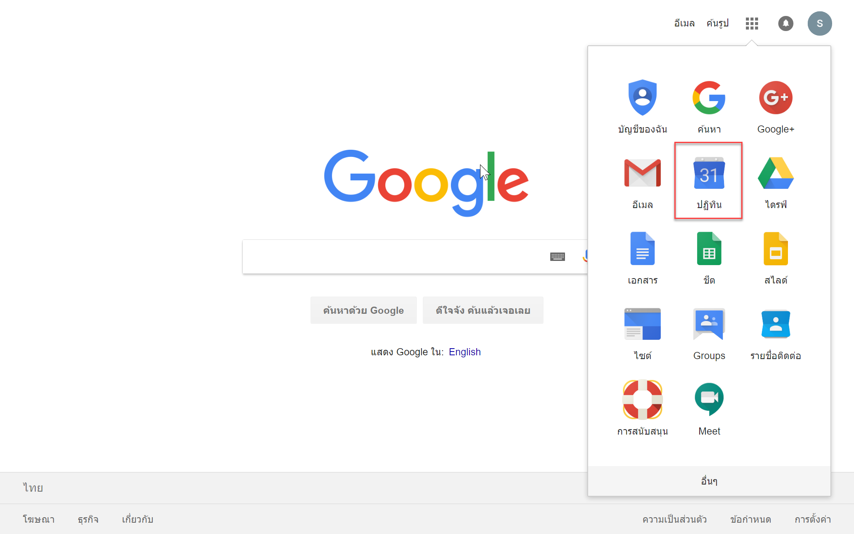
Google Calendar

Slide 31
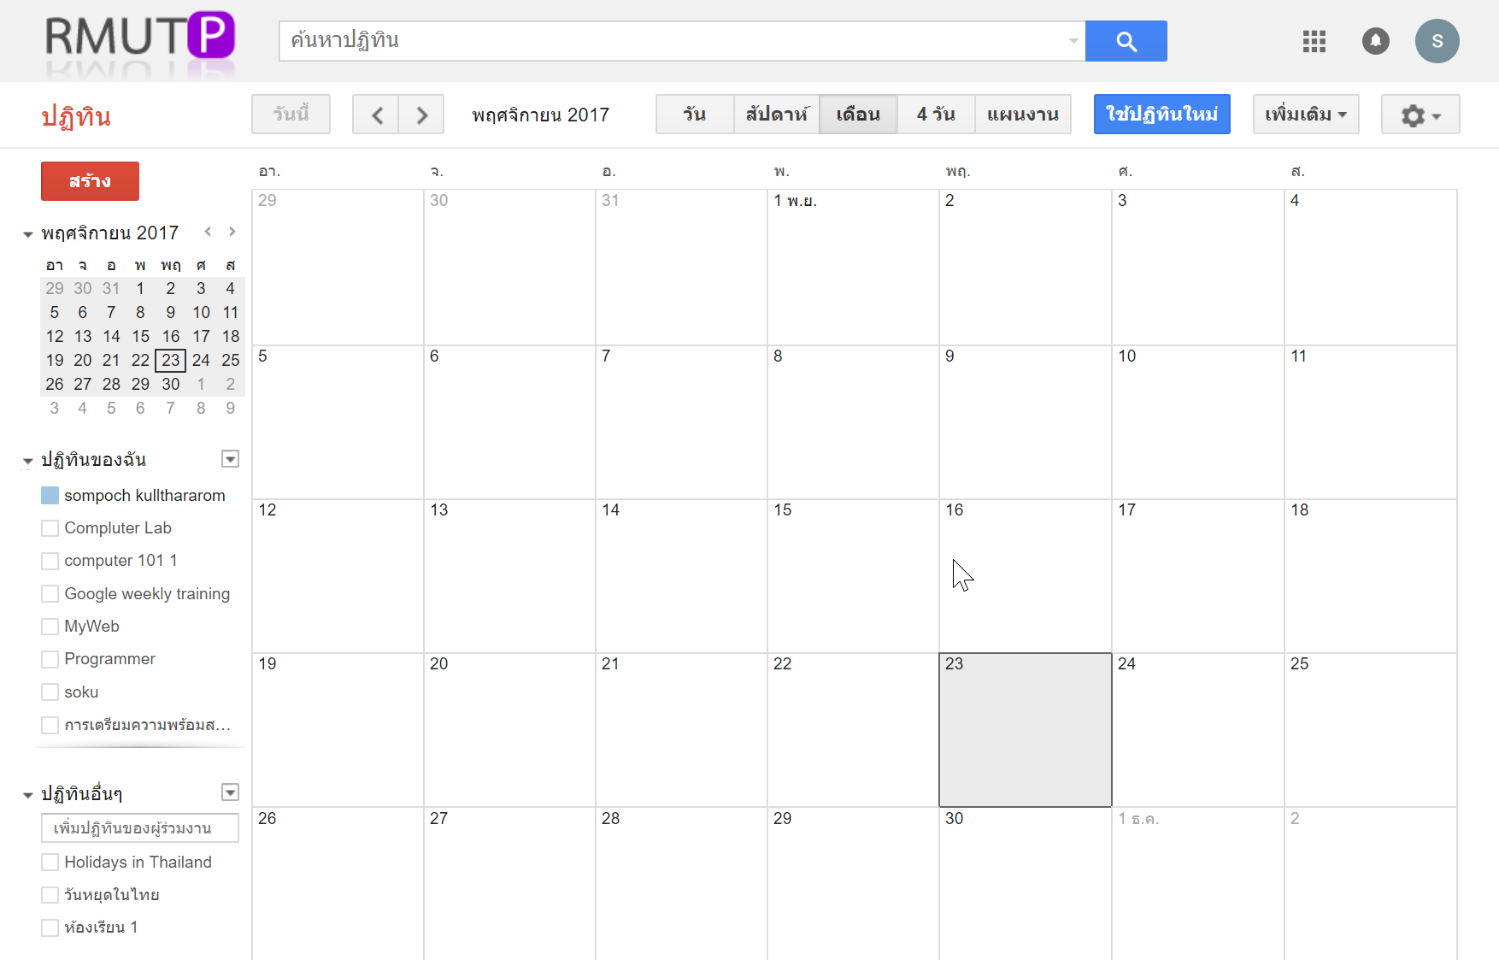
Google Calendar หรือ ปฏิทิน เราสามารถสร้างได้มากกว่า 1 ปฏิทิน และสามารถแชร์ปฏิทินให้กับบุคลอื่นได้ และสามารถแจ้งเตือน รายการได้ เมื่อใกล้ถึงวันและเวลาที่กำหนด โดยสามารถส่ง SMS แจ้งเตือน และแจงเตือนผ่านอีเมล สามารถเชิญประชุมได้
* เรียนรู้การใช้งานได้จาก http://google.rmutp.ac.th/?p=323

